Slide 1
Presentasjon brukerundersøkelse DKS-portalen 2024
Fylkeskommuner/direktekommuner

Slide 2
Hensikt
Hvordan opplever brukerne DKS-portalen.
Hjelper oss å prioritere videre arbeid
Bedre tilpasset opplæringsmateriell
Gi en ovsersikt over utvikling i 2024
20 av 23 fylker og direktekommuner svarte i år på undersøkelsen noe som ga en svarprosent på:
87 %

Slide 3
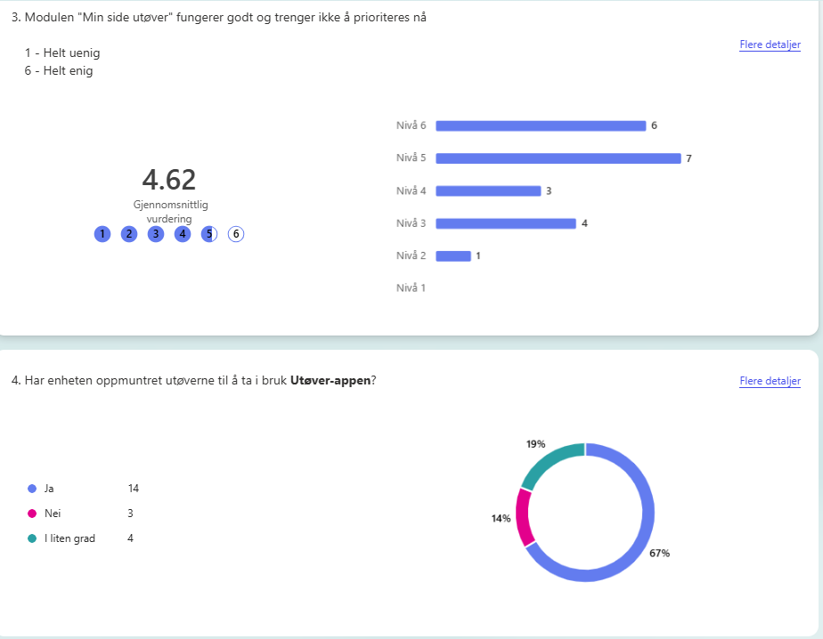

Slide 4
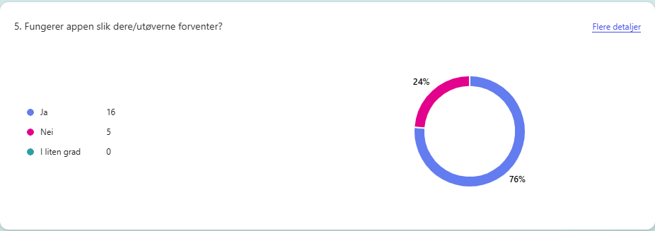

Slide 5
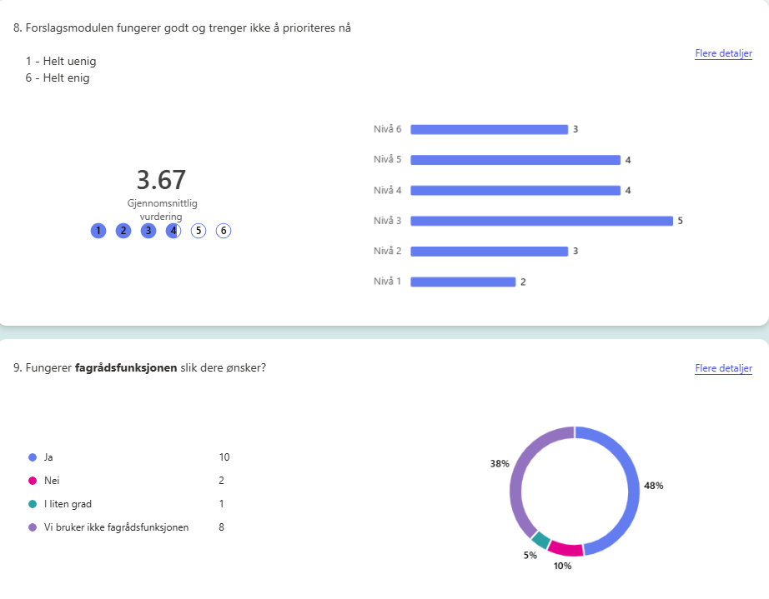

Slide 6
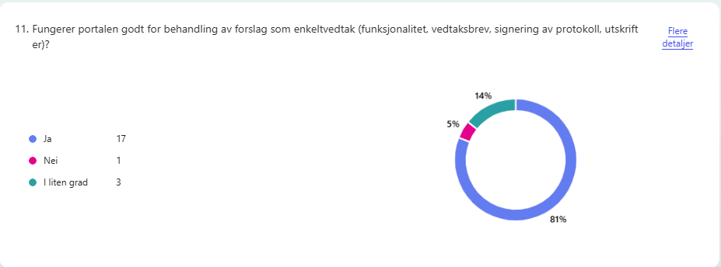

Slide 7
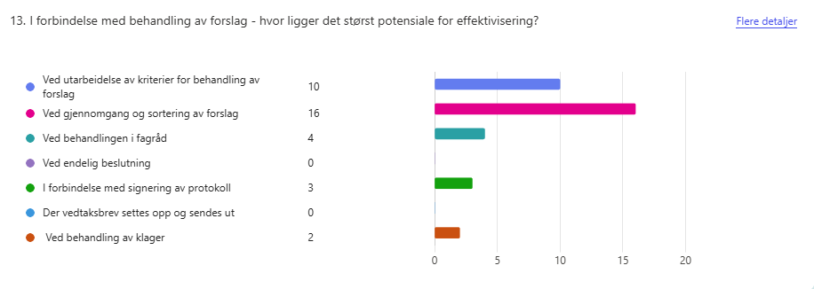

Slide 8
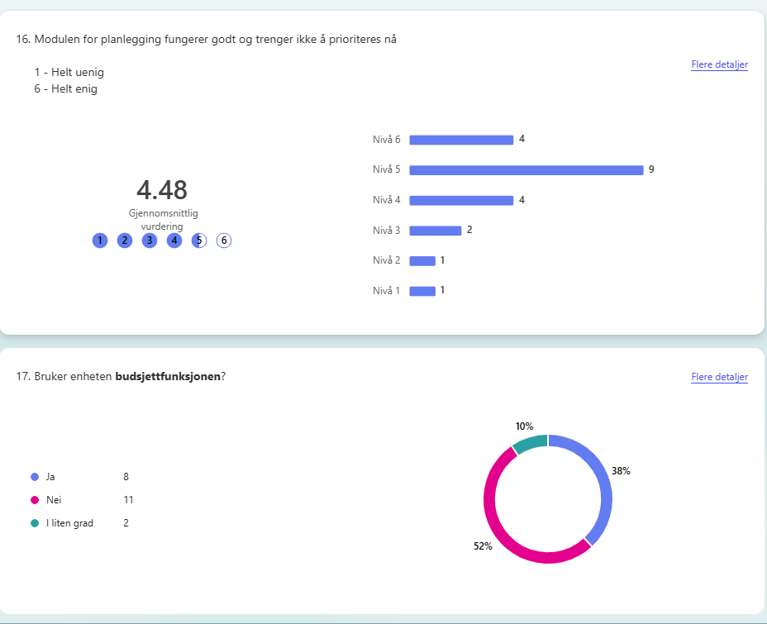

Slide 9
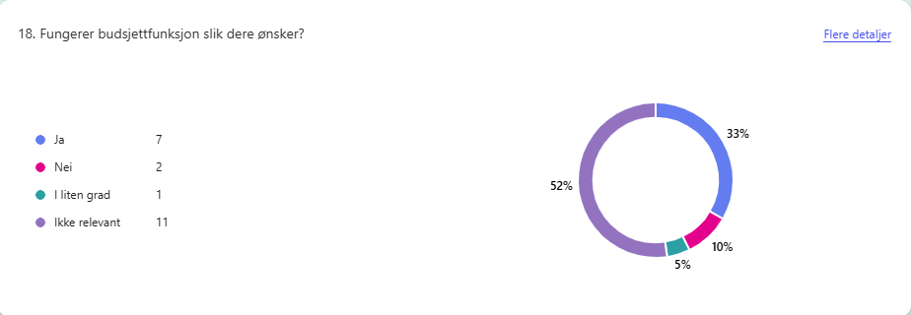

Slide 10
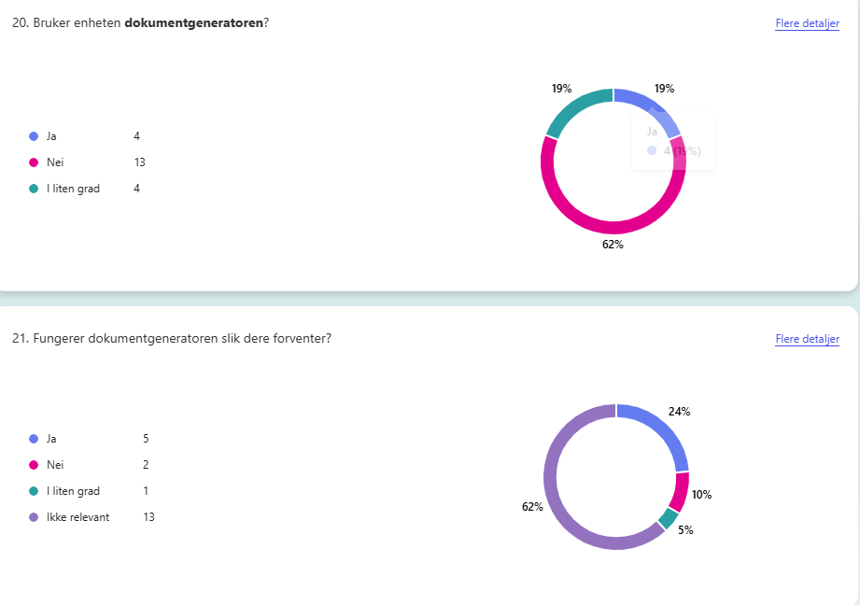

Slide 11
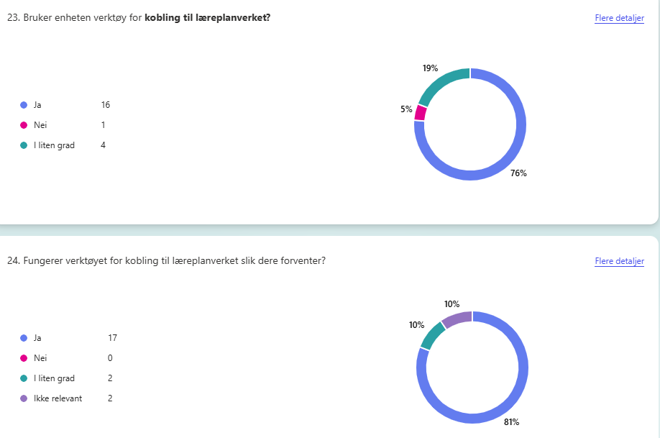

Slide 12
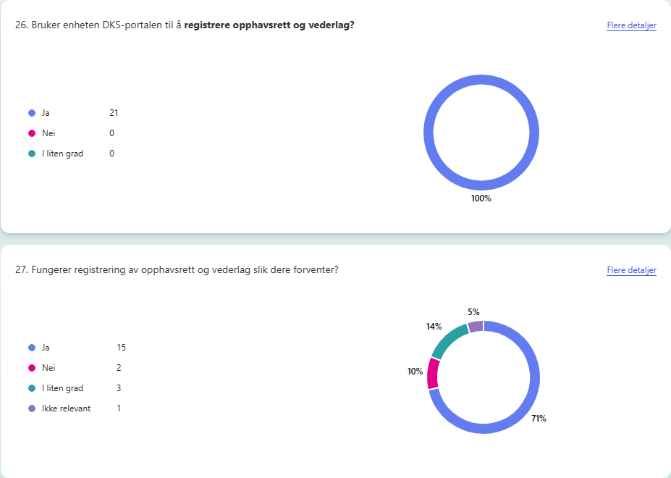

Slide 13
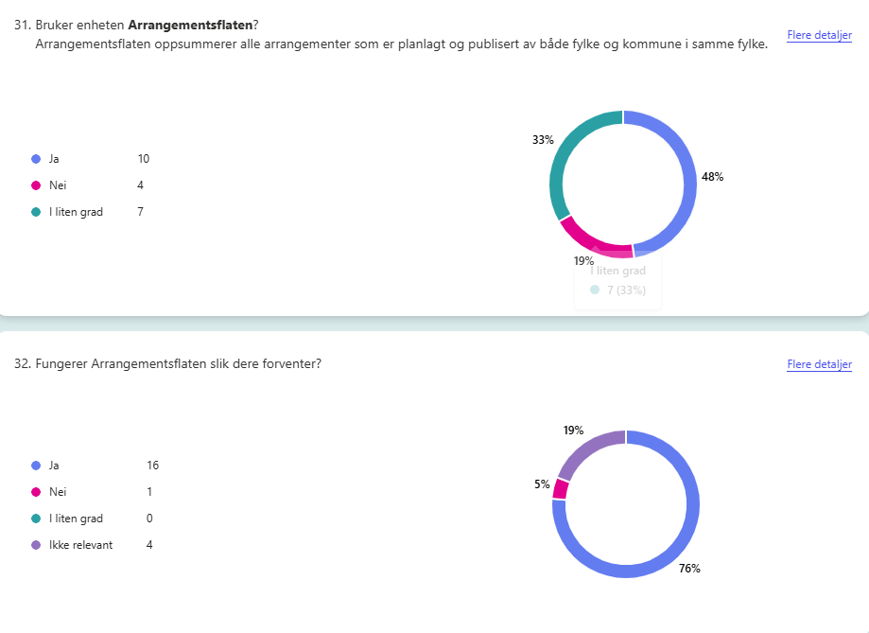

Slide 14
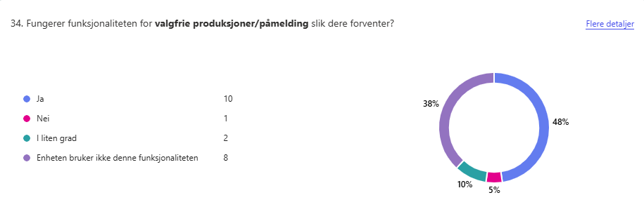

Slide 15
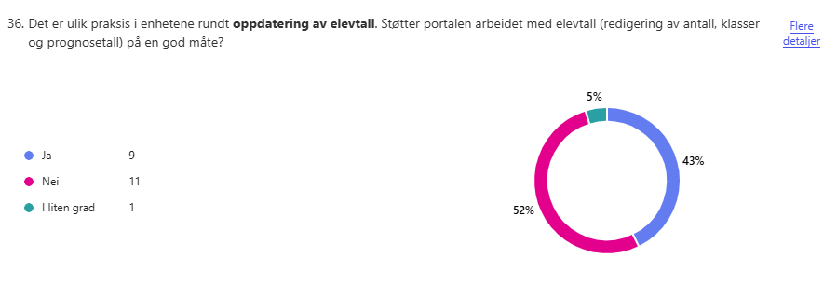
Notes:
Oppdateringa v elevtall – handler om dagens system som ikke oppdaterer ett elevtall hvis det allerede ligger tildelg til et arrangement og neon gjøre
en endring på et elevtall i en klasse på skolen i systemet. Prioritert område første halvdel av 25 Oppdatering av elevtall handler og om innlesning av klasser /elevtall fra andre ofisielle systemer som skolen bruker. Ikke optimalt i dag. Dette er også prioritert arbeid i 25 (se på muligheter i FEIDE)

Slide 16
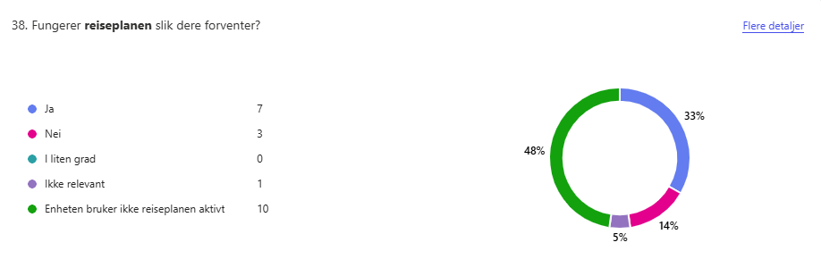
Notes:
Oppdateringa v elevtall – handler om dagens system som ikke oppdaterer ett elevtall hvis det allerede ligger tildelg til et arrangement og neon gjøre
en endring på et elevtall i en klasse på skolen i systemet. Prioritert område første halvdel av 25 Oppdatering av elevtall handler og om innlesning av klasser /elevtall fra andre ofisielle systemer som skolen bruker. Ikke optimalt i dag. Dette er også prioritert arbeid i 25 (se på muligheter i FEIDE)

Slide 17
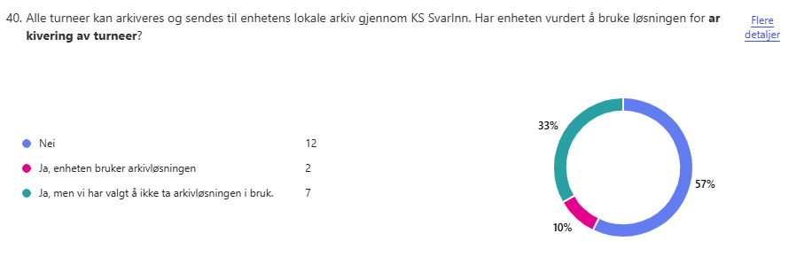
Notes:
ARKIV

Slide 18
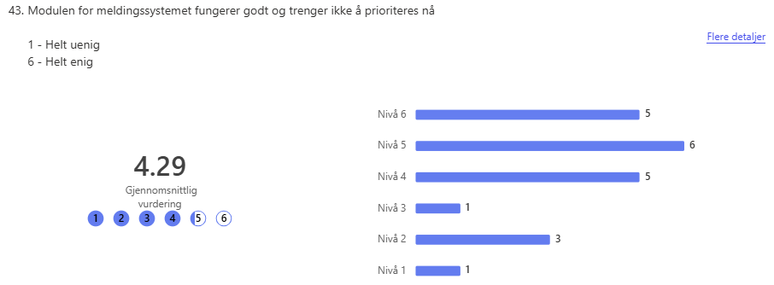
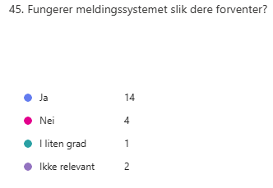

Slide 19
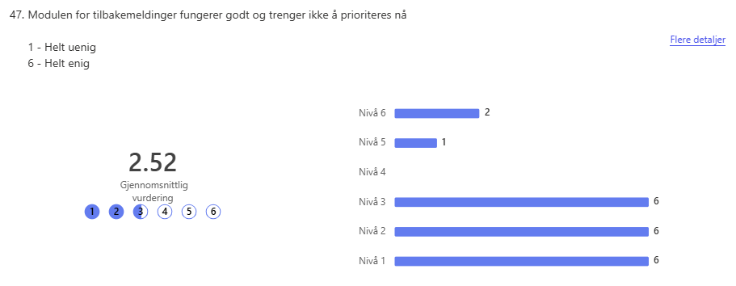

Slide 20
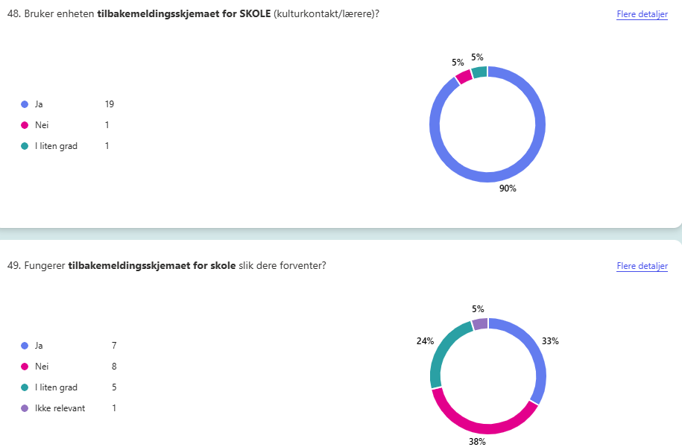

Slide 21
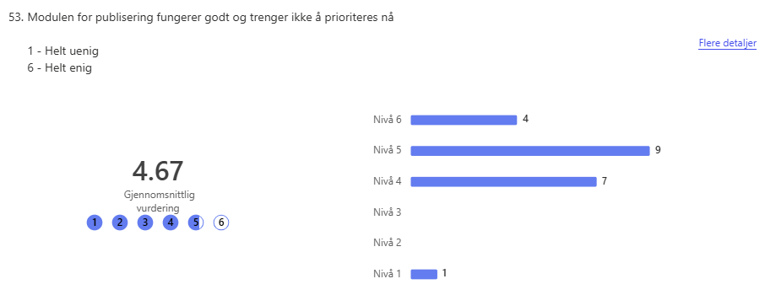

Slide 22
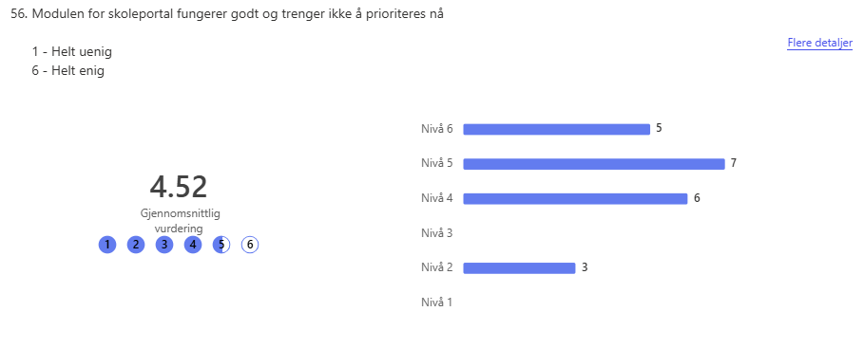

Slide 23
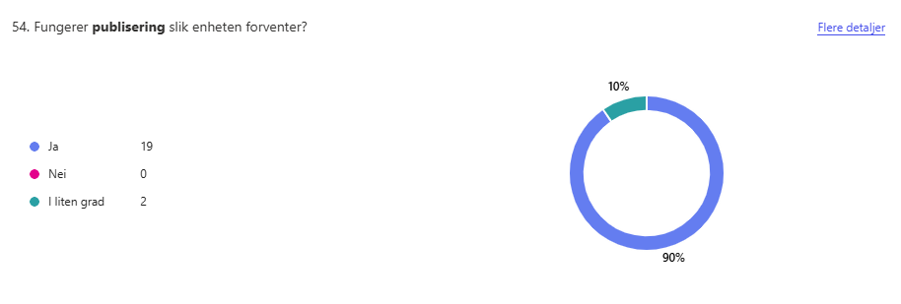

Slide 24
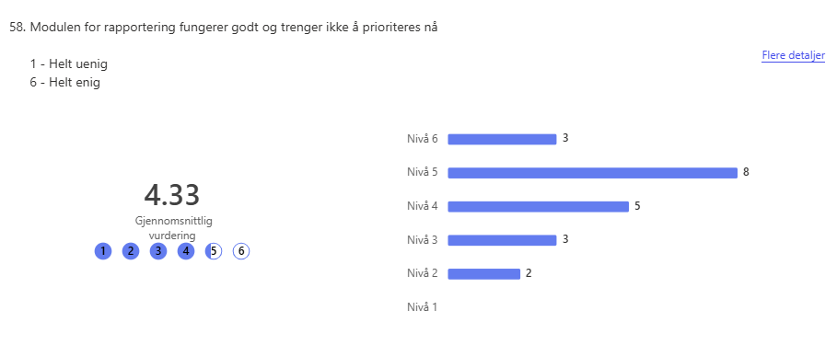

Slide 25
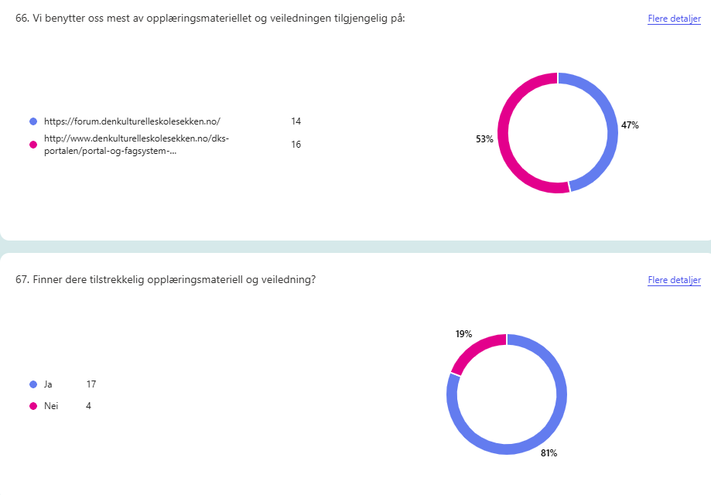

Slide 26
Takk for meg!
Anders Tollefsen at@kulturtanken.no
Følg oss på Facebook, Instagram og LinkedIn!

